Slide 1
第三章栈和队列
栈
队列
递归

Slide 2
栈 ( Stack )
定义:是限定仅在表尾进行插入或删除操作的线性表。
允许插入和删除的一端
称为栈顶(top)，另一端
称为栈底(bottom)
特点：后进先出 (LIFO)
出栈
进栈
top
a_{n}
.
.
.
.
bottom
a₁

Slide 3
栈的主要操作
ADT Stack {
//对象由数据类型为StackData的元素构成
int Push (stack *S, StackData x); //进栈
int Pop (stack *S, StackData &x); //出栈
int GetTop (stack *S, StackData &x); //取栈顶
void InitStack (stack *S); //置空栈
int StackEmpty (stack *S); //判栈空否
int StackFull (stack *S); //判栈满否
}

Slide 4
栈的表示和实现
顺序栈：栈的顺序存储结构，利用一组地址连续的存储单元依次存放自栈底到栈顶的数据元素，指针top指向栈顶元素在顺序栈中的下一个位置，
base为栈底指针，指向栈底的位置。
top
top
b
top
base
base
a
base
a
空栈
a 进栈
b 进栈

Slide 5
top
top
e
e
top
d
d
d
c
c
c
b
b
b
base
a
base
a
base
a
e 进栈
f 进栈溢出
e 出栈

Slide 6
顺序栈的类型表示:
#define STACK_INIT_SIZE 100；
#define STACKINCREMENT 10；
typedef char StackData;
typedef struct { //顺序栈定义
StackData *base; //栈底指针
StackData *top; //栈顶指针
int stacksize；//当前已分配的存储空间
} SeqStack；

Slide 7
顺序栈的基本运算:
判栈空
int StackEmpty (SeqStack *S) {
if( S->top == S->base ) return 1 //判栈空,空则返回1
else return 0; //否则返回0
}
判栈满
int StackFull (SeqStack *S) {
if( S->top- S->base >= S-> StackSize ) return 1
//判栈满,满则返回1
else return 0; //否则返回0
}

Slide 8
初始化
void InitStack ( SeqStack *S) { //置空栈
S->base =( StackData *)malloc(STACK_INIT_SIZE * sizeof(StackData));
if (!S->base) exit(OVERFLOW);
S->top = S->base ;
S->stacksize= STACK_INIT_SIZE ;
Return ok;
}

Slide 9
入栈
int Push (SeqStack *S, StackData x) {
//插入元素x为新的栈顶元素
if ( StackFull (S) ){
S->base =( StackData *)malloc(S->base ,
(S->stacksize+ STACKINCREMENT) * sizeof(StackData));
if(! S->base)exit(overflow);
S->top= S->base + S->stacksize;
S->stacksize+= STACKINCREMENT; //追加存储空间
}
*(S->top)=x;
（S->top）++;
Return ok
}

Slide 10
取栈顶元素
int Gettop (SeqStack *S, StackData &x) {
//若栈空返回0, 否则栈顶元素读到x并返回1
if ( StackEmpty(S) ) return 0;
x = *(S->top-1);
return 1;
}

Slide 11
出栈
int pop (SeqStack *S, StackData &x) {
//若栈空返回0, 否则栈顶元素退出到x并返回1
if ( StackEmpty(S) ) return 0;
--(S->top);
x = *(S->top);
return 1;
}

Slide 12
链式栈:栈的链接表示
链式栈无栈满问题，空间可扩充
插入与删除仅在栈顶处执行
链式栈的栈顶在链头
适合于多栈操作
top

Slide 13
链式栈 (LinkStack)的定义
typedef int StackData;
typedef struct node {
StackData data; //结点
struct node *link; //链指针
} StackNode;
typedef struct {
StackNode *top; //栈顶指针
} LinkStack;

Slide 14
链式栈操作实现
初始化
void InitStack ( LinkStack *S ) {
S->top = NULL;
}
入栈
int Push ( LinkStack *S, StackData x ) {
StackNode *p = ( StackNode * ) malloc
( sizeof ( StackNode ) );
p->data = x; p->link = S->top;
S->top = p; return 1;
}

Slide 15
判栈空
int StackEmpty (LinkStack *S) {
return S->top == NULL;
}
出栈
int Pop ( LinkStack *S, StackData &x ) {
if ( StackEmpty (S) ) return 0;
StackNode * p = S->top;
S->top = p->link;
x = p->data;
free (p);
return 1;
}

Slide 16
取栈顶
int GetTop ( LinkStack *S, StackData &x ) {
if ( StackEmpty (S) ) return 0;
x = S->top->data;
return 1;
}
置栈空
int MakeEmpty ( LinkStack *S) {
While(S->top!=NULL){
StackNode * p = S->top;
S->top = S->top ->link;
free(p);
}
}

Slide 17
栈的应用举例
数制转换
行编辑程序
迷宫求解
表达式求值

Slide 18
数制转换
N = (N div d)×d + N mod d
例如：（1348)₁₀ = (2504)₈ ，其运算过程如下：
N N div 8 N mod 8
1348 168 4
168 21 0
21 2 5
2 0 2
计算顺序
输出顺序

Slide 19
void conversion () {
InitStack(S);
scanf ("%d",N);
while (N) {
Push(S, N % 8);
N = N/8;
}
while (!StackEmpty(S)) {
Pop(S,e);
printf ( "%d", e );
}
} // conversion

Slide 20
行编辑程序
在用户输入一行的过程中，允许 用户输入出差错，并在发现有误时可以及时更正。
设立一个输入缓冲区，用以接受用户输入的一行字符，然后逐行存入用户数据区; 并假设“#”为退格符，“@”为退行符。
假设从终端接受两行字符：
whli##ilr#e（s#*s)
outcha@putchar(*s=#++);
实际有效行为：
while (*s)
putchar(*s++);

Slide 21
Void LineEdit(){
InitStack(s);
ch=getchar();
while (ch != EOF) { //EOF为全文结束符
while (ch != EOF && ch != '\n') {
switch (ch) {
case '#' : Pop(S, c); break;
case '@': ClearStack(S); break;
// 重置S为空栈
default : Push(S, ch); break;
}
ch = getchar(); // 从终端接收下一个字符
}

Slide 22
将从栈底到栈顶的字符传送至调用过程的
数据区；
ClearStack(S); // 重置S为空栈
if (ch != EOF) ch = getchar();
}
DestroyStack(s);
}

Slide 23
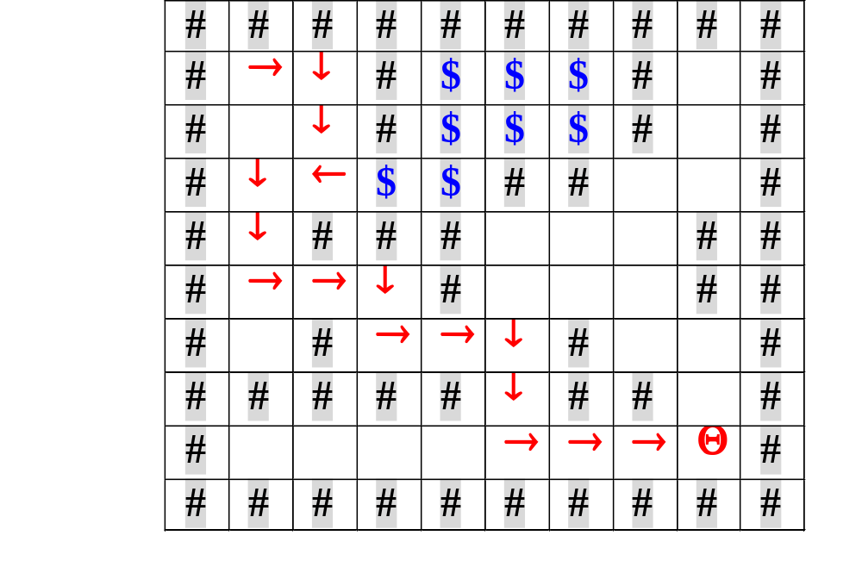
迷宫求解
通常用的是“穷举求解”的方法

Slide 24
迷宫路径算法的基本思想
若当前位置“可通”，则纳入路径，继续前进;
若当前位置“不可通”，则后退，换方向继续探索;
若四周“均无通路”，则将当前位置从路径中删除出去。

Slide 25
设定当前位置的初值为入口位置；
do｛
若当前位置可通，
则｛将当前位置插入栈顶；
若该位置是出口位置，则算法结束；
否则切换当前位置的东邻方块为新的 当前位置；
｝
否则 {
………..
｝
｝while (栈不空）；

Slide 26
若栈不空且栈顶位置尚有其他方向未被探索，
则设定新的当前位置为: 沿顺时针方向旋转
找到的栈顶位置的下一相邻块；
若栈不空但栈顶位置的四周均不可通，
则｛
删去栈顶位置；// 从路径中删去该通道块
若栈不空，则重新测试新的栈顶位置，
直至找到一个可通的相邻块或出栈至栈空;
｝

Slide 27
表达式求值
限于二元运算符的表达式定义:
表达式 ::= (操作数) + (运算符) + (操作数)
操作数 ::= 简单变量 | 表达式
简单变量 :: = 标识符 | 无符号整数
Exp = S1 + OP + S2
前缀表示法OP + S1 + S2
中缀表示法 S1 + OP + S2
后缀表示法 S1 + S2 + OP

Slide 28
表达式标识方法
例如: Exp = a × b + (c − d / e) × f
前缀式: + × a b × − c / d e f
中缀式: a × b + c − d / e × f
后缀式: a b × c d e / − f × +
+
*
*
a
b
-
f
c
/
d
e

Slide 29
后缀表达式求值
先找运算符，再找操作数
例如：
a b × c d e / − f × +
a×b
d/e
c-d/e
(c-d/e)×f

Slide 30
从原表达式求得后缀式方法
    设立暂存运算符的栈;
    设表达式的结束符为“#”, 予设运算符栈的栈底为“#”
    若当前字符是操作数，则直接发送给后缀式;
    若当前运算符的优先数高于栈顶运算符，则进栈;
    否则，退出栈顶运算符发送给后缀式;
    “(” 对它之前后的运算符起隔离作用，“)”为自左括弧开始的表达式的结束符。

Slide 31
队列
定义:只允许在表的一端进行插入，而在另一端删除元素的线性表。
在队列中，允许插入的一端叫队尾（rear）
，允许删除的一端称为对头(front)。
特点：先进先出 (FIFO)
出队列
入队列
a_{1 ，}a_{2，} a₃，…，a_{n}
队
头
队
尾

Slide 32
链队列：队列的链式表示
链队列中，有两个分别指示队头和队尾的指针。
链式队列在进队时无队满问题，但有队空问题。
data next
front
rear
data next
front
rear

Slide 33
front
front
^
空队列
NULL
空队列
rear
^
rear
front
元素x入队
x
^
rear
front
元素y入队
x
^
y
^
rear
front
元素x出队
x
^
y
^
rear

Slide 34
链式队列的定义
typedef int QueueData;
typedef struct node {
QueueData data; //队列结点数据
struct node *link; //结点链指针
} QueueNode;
typedef struct {
QueueNode *rear, *front;
} LinkQueue;

Slide 35
链队列的主要操作
初始化
void InitQueue ( LinkQueue *Q ) {
Q->rear = Q->front = NULL;
}
队空
int QueueEmpty ( LinkQueue *Q ) {
return Q->front == NULL;
}
取队头元素
int GetFront ( LinkQueue *Q, QueueData &x ) {
if ( QueueEmpty (Q) ) return 0;
x = Q->front->data; return 1;
}

Slide 36
入队
int EnQueue ( LinkQueue *Q, QueueData x ) {
QueueNode *p = ( QueueNode * ) malloc
( sizeof ( QueueNode ) );
p->data = x; p->link = NULL;
if ( Q->front == NULL )
//空,创建第一个结点
Q->front = Q->rear = p;
else Q->rear->link = p; //入队
Q->rear =p;
return 1;
}

Slide 37
出队
int DeQueue ( LinkQueue *Q, QueueData &x) {
//删去队头结点，并返回队头元素的值
if ( QueueEmpty (Q) ) return 0; //判队空
QueueNode *p = Q->front;
x = p->data; //保存队头的值
Q->front= Q->front->link; //新队头
free (p);
return 1;
}

Slide 38
循环队列 (Circular Queue)
顺序队列—队列的顺序存储表示。用一组地址连续的存储单元依次存放从队列头到队列尾的元素，指针front和rear分别指示队头元素和队尾元素的位置。
插入新的队尾元素，尾指针增1，rear = rear + 1，
删除队头元素，头指针增1， front = front + 1，
因此，在非空队列中，头指针始终指向队列头元素，而尾指针始终指向队列尾元素的下一个位置。
队满时再进队将溢出
解决办法：将顺序队列臆造为一个环状的空间，形成循环(环形)队列

Slide 39
队列的进队和出队
A B C D
front
rear
空队列
front
rear
A,B,C, D进队
C D
C D E F G
front
rear
A,B出队
front
rear
E,F,G进队
C D E F G
front
rear
H进队,溢出

Slide 40

循环队列 (Circular Queue)
队头、队尾指针加1，可用取模(余数)运算实现。
队头指针进1: front = (front+1) %maxsize;
队尾指针进1: rear = (rear+1) % maxsize;
队列初始化：front = rear = 0;
队空条件：front == rear;
队满条件：(rear+1) % maxsize == front;
6
7
Maxsize-1
5
0
rear
4
1
3
2
front
循环队列

Slide 41
6
7
rear
6
7
front
front
5
5
A
0
0
B
4
1
4
1
D
C
rear
3
2
3
2
空队列
一般情况
rear
6
7
rear
6
7
C
C
G
front
G
H
front
5
5
F
F
A
0
A
0
E
B
E
B
4
1
4
1
D
C
D
C
3
2
3
2
队满
队满(正确)

Slide 42
循环队列的类型定义
#define MAXSIZE 100
Typedef struct{
QueueData *data;
int front;
int rear;
} SeqQueue

Slide 43
循环队列操作的实现
初始化队列
void InitQueue ( SeqQueue *Q ) {
//构造空队列
Q->data=(QueueData *)malloc(MAXSIZE *sizeof(QueueData));
If(! Q->data)exit(OVERFLOW);
Q->rear = Q->front = 0;
Return ok
}

Slide 44
判队空
int QueueEmpty ( SeqQueue *Q ) {
return Q->rear == Q->front;
}
判队满
int QueueFull ( SeqQueue *Q ) {
return (Q->rear+1) % QueueSize == Q->front;
}
入队
int EnQueue ( SeqQueue *Q, QueueData x ) {
if ( QueueFull (Q) ) return 0;
Q->data[Q->rear] = x;
Q->rear = ( Q->rear+1) % MAXSIZE;
return 1;
}

Slide 45
出队
int DeQueue ( SeqQueue *Q, QueueData &x ) {
if ( QueueEmpty (Q) ) return 0;
x = Q->data[Q->front];
Q->front = ( Q->front+1) % MAXSIZE;
return 1;
}
取队头
int GetFront ( SeqQueue *Q, QueueData &x ) {
if ( QueueEmpty (Q) ) return 0;
x = Q->data[(Q->front+1) % MAXSIZE];
return 1;
}

Slide 46
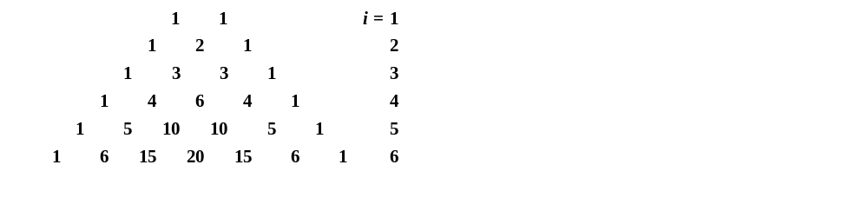
  队列应用举例
  —打印二项展开式 (a + b)^{i} 的系数
杨辉三角形 (Pascal’s triangle)

Slide 47
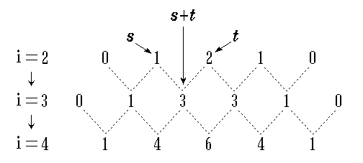
分析第 i 行元素与第 i+1行元素的关系
目的是从前一行的数据可以计算下一行的数据

Slide 48
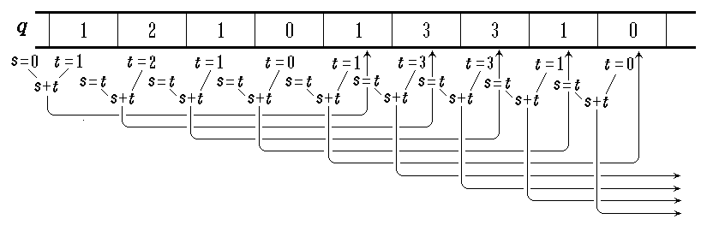
从第 i 行数据计算并存放第 i+1 行数据

Slide 49
void YANGVI ( int n ) {
Queue q; //队列初始化
q.MakeEmpty ( );
q.EnQueue (1); q.EnQueue (1);//预放入第一行的两个系数
int s = 0;
for ( int i=1; i<=n; i++ ) { //逐行处理
cout << endl;
q.EnQueue (0);
for ( int j=1; j<=i+2; j++ ) { //处理第i行的i+2个系数
int t = q.DeQueue ( );//读取系数
q.EnQueue ( s+t );//计算下一行系数，并进队列
s = t;
if ( j != i+2 ) cout << s << ‘ ’;//打印一个系数，第 i+2个为0
}
}
}

Slide 50
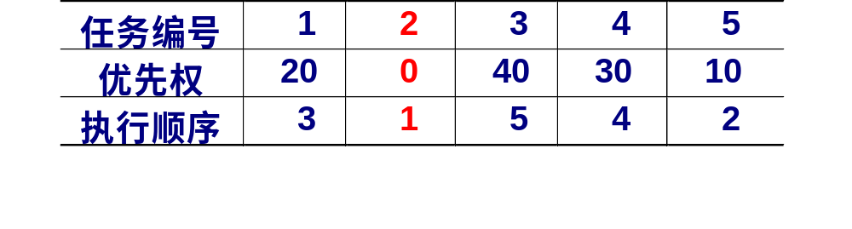
优先级队列 (Priority Queue)
优先级队列 是不同于先进先出队列的另一种队列。每次从队列中取出的是具有最高优先权的元素
例如下表：任务的优先权及执行顺序的关系
数字越小，优先权越高

Slide 51
优先队列的类定义
#include <assert.h>
#include <iostream.h>
$include <stdlib.h>
const int maxPQSize = 50; //缺省元素个数
template <class Type> class PQueue {
public:
PQueue ( );
~PQueue ( ) { delete [ ] pqelements; }
void PQInsert ( const Type & item );
Type PQRemove ( );

Slide 52
void makeEmpty ( ) { count = -1; }
int IsEmpty ( ) const
{ return count == -1; }
int IsFull ( ) const
{ return count == maxPQSize; }
int Length ( ) const { return count; }/ /优先级队列元素个数
private:
Type *pqelements; //存放数组（优先级队列数组）
int count; //队列元素计数
}

Slide 53
优先级队列部分成员函数的实现
template <class Type>
PQueue<Type>::PQueue ( ) : count (-1) {
pqelements = new Type[maxPQSize];
assert ( pqelements != 0 ); //分配断言
}
template <class Type> void PQueue<Type> ::
PQInsert ( const Type & item ) {
assert ( !IsFull ( ) ); //判队满断言
count ++； pqelements[count] = item;
}

Slide 54
template <class Type>
Type PQueue<Type>::PQRemove ( ) {
assert ( !IsEmpty ( ) ); //判队空断言
Type min = pqelements[0];
int minindex = 0;
for ( int i=1; i<count; i++ ) //寻找最小元素
if ( pqelements[i] < min ) //存于min
{ min = pqelements[i]; minindex = i; }
pqelements[minindex] = pqelements[count-1];
//用最后一个元素填补要取走的最小值元素
count-- ;//优先级队列中元素个数减一
return min;
}

Slide 55
递 归
定义 若一个对象部分地包含它自己, 或用它自己给自己定义, 则称这个对象是递归的； 若一个过程直接地或间接地调用自己, 则称这个过程是递归的过程。
三种递归情况
  定义是递归的
  数据结构是递归的
  问题的解法是递归的

Slide 56

定义是递归的
例1.阶乘函数
求解阶乘函数的递归算法
long Factorial ( long n ) {
if ( n == 0 ) return 1;
else return n * Factorial (n-1);
}

Slide 57
求解阶乘 n! 的过程
主程序 main : fact(4)
参数 4 计算 4*fact(3) 返回 24
递归调用
参数传递
结果返回
回归求值
参数 3 计算 3*fact(2) 返回 6
参数 2 计算 2*fact(1) 返回 2
参数 1 计算 1*fact(0) 返回 1
参数 0 直接定值 = 1 返回 1

Slide 58
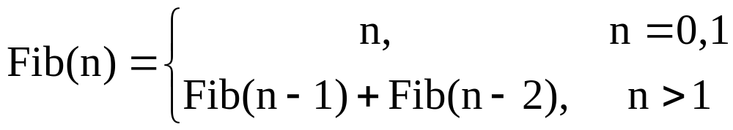
例2.计算斐波那契数列函数Fib(n)的定义
如 F₀ = 0, F₁ = 1, F₂ = 1, F₃ = 2, F₄ = 3, F₅ = 5
递归算法
long Fib ( long n ) {
if ( n <= 1 ) return n;
else return Fib (n-1) + Fib (n-2);
}

Slide 59
数据结构是递归的
例如单链表结构
    只有一个结点的单链表
f
∧
    有若干结点的单链表
f
∧

Slide 60
例1.搜索链表最后一个结点并打印其数值
void Search ( ListNode *f ) {
if ( f ->link == NULL )
printf (“%d\n”, f ->data );
else Search ( f ->link );
}
递归找链尾
f
a₀
a₁
a₂
a₃
a₄
∧
f
f
f
f

Slide 61
例2.在链表中寻找等于给定值的结点,并打印其数值 void Search ( ListNode *f, ListData& x ) { if ( f != NULL ) if ( f -> data == x ) printf (“%d\n”, f ->data ); else Search ( f -> link, x );
}
递归找含x值的结点
f
x
∧
f
f
f

Slide 62
问题的解法是递归的
例如，汉诺塔(Tower of Hanoi)问题的解法：
如果 n = 1，则将这一个盘子直接从 A 柱移到 C 柱上。否则，执行以下三步：
① 用 C 柱做过渡，将 A 柱上的 (n-1) 个盘子移到 B 柱上：
② 将 A 柱上最后一个盘子直接移到 C 柱上；
③ 用 A 柱做过渡，将 B 柱上的 (n-1) 个盘子移到 C 柱上。

Slide 63


Slide 64
算法
#include <iostream.h>
#include "strclass.h”
void Hanoi (int n, String A, String B, String C) {
//解决汉诺塔问题的算法
if ( n == 1 ) printf (" move %s",A, " to %s,C);
else { Hanoi ( n-1, A, C, B );
printf (" move %s",A, " to %s,C);
Hanoi ( n-1, B, A, C );
}
}

Slide 65
递归过程与递归工作栈
递归过程在实现时，需要自己调用自己。
层层向下递归，退出时的次序正好相反：
递归调用
n! (n-1)! (n-2)! 1! 0!=1
返回次序
主程序第一次调用递归过程为外部调用；
递归过程每次递归调用自己为内部调用。

Slide 66
递归工作栈
每一次递归调用时，需要为过程中使用的参数、局部变量等另外分配存储空间。
每层递归调用需分配的空间形成递归工作记录，按后进先出的栈组织。
局部变量
返回地址
参 数
活动记录框架
递归
工作记录

Slide 67

函数递归时的活动记录
调用块
……………….
<下一条指令>
Function(<参数表>)
……………….
<return>
函数块
返回地址(下一条指令) 局部变量 参数

Slide 68
long Factorial ( long n ) {
int temp;
if ( n == 0 ) return 1;
else temp = n * Factorial (n-1);
RetLoc2
return temp;
}
void main ( ) {
int n;
n = Factorial (4);
RetLoc1
}

Slide 69
计算Fact时活动记录的内容
参数 返回地址 返回时的指令
4 RetLoc1
RetLoc1 return 4*6 //返回24
递归调用序列
3 RetLoc2
RetLoc2 return 3*2 //返回6
2 RetLoc2
RetLoc2 return 2*1 //返回2
1 RetLoc2
RetLoc2 return 1*1 //返回1
0 RetLoc2
RetLoc2 return 1 //返回1

Slide 70
递归过程改为非递归过程
递归过程简洁、易编、易懂
递归过程效率低，重复计算多
改为非递归过程的目的是提高效率
单向递归和尾递归可直接用迭代实现其非递归过程
其他情形必须借助栈实现非递归过程

Slide 71
计算斐波那契数列的函数Fib(n)的定义
如 F₀ = 0, F₁ = 1, F₂ = 1, F₃ = 2, F₄ = 3, F₅ = 5
求解斐波那契数列的递归算法
long Fib ( long n ) {
if ( n <= 1 ) return n;
else return Fib (n-1) + Fib (n-2);
}

Slide 72
斐波那契数列的递归调用树
Fib(5)
Fib(4)
Fib(3)
Fib(3)
Fib(2)
Fib(2)
Fib(1)
Fib(2)
Fib(1)
Fib(1)
Fib(0)
Fib(1)
Fib(0)
Fib(1)
Fib(0)

Slide 73
❾
Fib(4)
❺
❽
Fib(3)
Fib(2)
❸
❹
❻
❼
Fib(2)
Fib(1)
Fib(1)
Fib(0)
❶
❷
Fib(1)
Fib(0)
栈结点
n tag
tag = 1, 向左递归；tag = 2, 向右递归

Slide 74

❾
Fib(4)
❺
❽
Fib(3)
Fib(2)
❸
❹
❻
❼
Fib(2)
Fib(1)
Fib(1)
Fib(0)
❶
❷
Fib(1)
Fib(0)
❸
2 1
3 1
4 1
❸
2 2
3 1
4 1
❺
❺
❺
3 1
4 1
❺
3 2
4 1
❾
❾
❾
❾
❾
4 1
❾
4 2
❶
❷
❷
❹
❹
❽
n=1
sum=0+1
n=0
sum=1+0
n=1
sum=1+1
n=2-2
n=3-2
n=4-2

Slide 75
❾
Fib(4)
❺
❽
Fib(3)
Fib(2)
❸
❹
❻
❼
Fib(2)
Fib(1)
Fib(1)
Fib(0)
❶
❷
Fib(1)
Fib(0)
❽
2 1
4 2
❽
2 2
4 2
❾
❾
❾
4 2
❻
❼
❼
n=1
sum=2+1
n=0
sum=3+0
n=2-2

Slide 76
long Fibnacci ( long n ) {
Stack<Node> S; Node *w; long sum = 0;
//反复执行直到所有终端结点数据累加完
do {
while ( n > 1 ) {
w->n = n; w->tag = 1; S.push ( w );
n--;
} //向左递归到底, 边走边进栈
sum = sum + n; //执行求和

Slide 77
while ( !S.IsEmpty( ) ) {
w = S.getTop( ); S.Pop( );
if ( w->tag == 1 ) { //改为向右递归
w->tag = 2; S.push ( w );
n = w->n – 2; //F(n)右侧为F(n-2)
break;
}
}
} while ( !S.IsEmpty( ) );
return sum;
}

Slide 78
递归与回溯
n皇后问题
在 n 行 n 列的国际象棋棋盘上，若两个皇后位于同一行、同一列、同一对角线上，则称为它们为互相攻击。n皇后问题是指找到这 n 个皇后的互不攻击的布局。

Slide 79
k = i+j
0#次对角线
2#次对角线
4#次对角线
6#次对角线
1#次对角线
3#次对角线
5#次对角线
0 1 2 3
0
1
2
3
✰
•

0#主对角线
2#主对角线
4#主对角线
6#主对角线

1#主对角线
3#主对角线
5#主对角线
k = n+i-j-1

Slide 80
解题思路
安放第 i 行皇后时，需要在列的方向从 0 到 n-1 试探 ( j = 0, …, n-1 )
在第 j 列安放一个皇后：
  如果在列、主对角线、次对角线方向有其它皇后，则出现攻击，撤消在第 j 列安放的皇后。
  如果没有出现攻击，在第 j 列安放的皇后不动，递归安放第 i+1行皇后。

Slide 81
设置 4 个数组
  col [n] ：col[i] 标识第 i 列是否安放了皇后
  md[2n-1] : md[k] 标识第 k 条主对角线是否安放了皇后
  sd[2n-1] : sd[k] 标识第 k 条次对角线是否安放了皇后
  q[n] : q[i] 记录第 i 行皇后在第几列

Slide 82
void Queen( int i ) {
for ( int j = 0; j < n; j++ ) {
if ( 第 i 行第 j 列没有攻击 ) {
在第 i 行第 j 列安放皇后；
if ( i == n-1 ) 输出一个布局；
else Queen ( i+1 );
撤消第 i 行第 j 列的皇后；
}
}
}

Slide 83
void Queen( int i ) {
for ( int j = 0; j < n; j++ ) {
if ( !col[j] && !md[n+i-j-1] && !sd[i+j] )
{ /*第 i 行第 j 列没有攻击 */
col[j] = md[n+i-j-1] = sd[i+j] = 1;
q[i] = j; /*在第 i 行第 j 列安放皇后*/
if ( i == n-1 ) { /*输出一个布局*/
for ( int k = 0; k < n; k++ )
cout << q[k] << ‘,’;
cout << endl;
}
else Queen ( i+1 );
col[j] = md[n+i-j-1] = sd[i+j] = 0;
q[i] = 0; /*撤消第 i 行第 j 列的皇后*/
}
}
}

